Slide 1
고교특강
대구가톨릭대학교
로봇공학과
(최경택)
Notes:
인사
현재 산업현장에서 트랜드 -> IoT 를 통한 Home Appliance의 시스템 Integration
특히 BT / Wifi 망에서 다양한 Device의 구분 및 연결성에 대한 연구가 한창 진행중이다.

Slide 2
본 저작물은 저작권법 제25조 수업목적 저작물 이용 보상금제도에 의거, 한국복제전송저작권협회와 약정을 체결하고 적법하게 이용하고 있습니다. 약정범위를 초과하는 사용은 저작권법에 저촉될 수 있으므로 저작물의 재 복제 및 수업 목적 외의 사용을 금지합니다.
대구가톨릭대학교·한국복제전송저작권협회

Slide 3
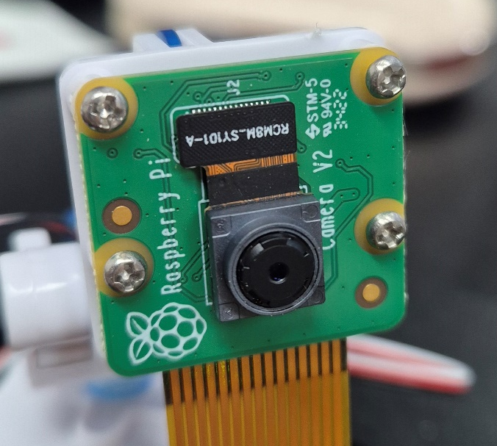
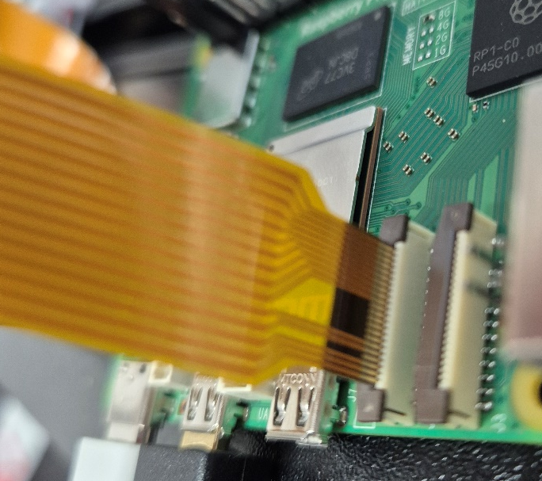
라즈베리 파이 카메라 조립
1. 카메라를 팬틸트에 조립
2. 카메라 커넥터를 라즈베리파이에 연결
- 검정 플라스틱을 위로 올리고 케이블을 꼽은 후 아래로 내림
주의사항: 카메라 커넥터의 도선이 카메라나 라즈베리파이의 소캣에 도선과 닿아야 함

Slide 4
필요 프로그램 설치
이전 시간에 설치했지만 이번에 다시 확인하고 설치되어 있지 않으면 다시설치
교수님을 따라하세요.
pip install opencv-python

Slide 5
카메라 영상 확인 프로그램
https://github.com/ChoiKyoungtaek/AICAM
camera_test1.py 파일을 다운받아서 라즈베리파이 작업폴더에 복사하세요. (교수님을 따라하세요)

Slide 6
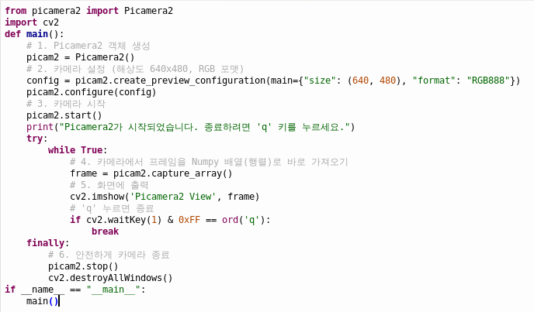
카메라 영상 확인 프로그램 설명

